Slide 1
Programmēšanas standarta apguve, izmantojot StartIT materiālus
Aija Lūse

Slide 2
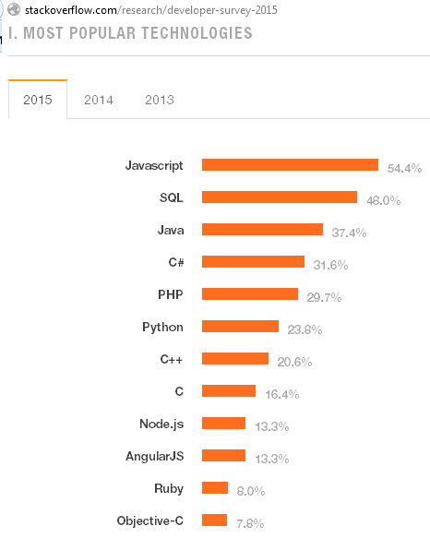
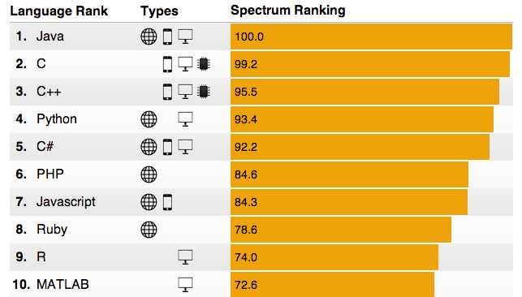
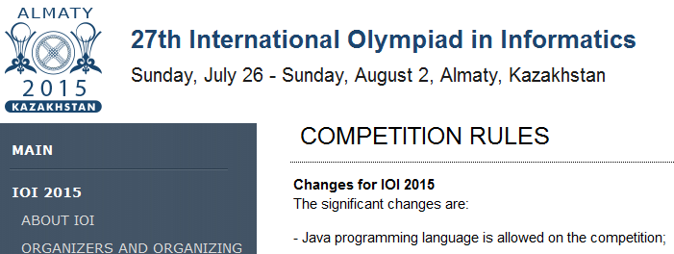
Kāpēc Java?

Slide 3
Kāpēc ar StartIT?
Esošās programmēšanas mācību grāmatas nenosedz visas standarta prasības, nav mūsdienīgas
StartIT:
  vairāk kā 50 lekcijas, kas atbilst standarta prasībām
  saistoši – spēles, animācijās, video
  aktuāli papildinājumi – tālruņu lietotnes, 3D printeri
  bezmaksas apmācības, mentori

Slide 4
Grūtības un kā tās pārvarēt
Ātrs temps
  Lekciju papildinājumi ar prezentācijām
Pietrūkst uzdevumu un vingrinājumu
  Skolotāju materiāli tiek papildināti ar uzdevumiem un to atrisinājumiem
Pietrūkst noslēguma kontroldarba
  Tiek piedāvāts paraugs

Slide 5
Lielākā problēma – Android
Risinājumi
Pāriet uz Android Studio
Veidot nevis Android, bet gan Windows lietotnes
  Eclipse spraudnis WindowsBuilder
  Netbeans

Slide 6
Piemērs – viens un tas pats projekts 4 veidos
Mērķis - izveidot Android tālruņiem un datoriem ar Windows tādu programmu, kas pēc pogas nospiešanas parāda uzrakstu “Sveika, pasaule!”
Sveika, pasaule!
Spied
Spied

Slide 7
Android lietotnes izveides iespējas
Eclipse (Juno) vai Android Studio
Ja nav Android ierīces, izmanto emulatoru – programmu, kas Windows datorā simulē virtuālo Android iekārtu
Ieteikums – veidojot virtuālai Android ierīcei domātus projektus, vēlams vispirms palaist emulatoru

Slide 8
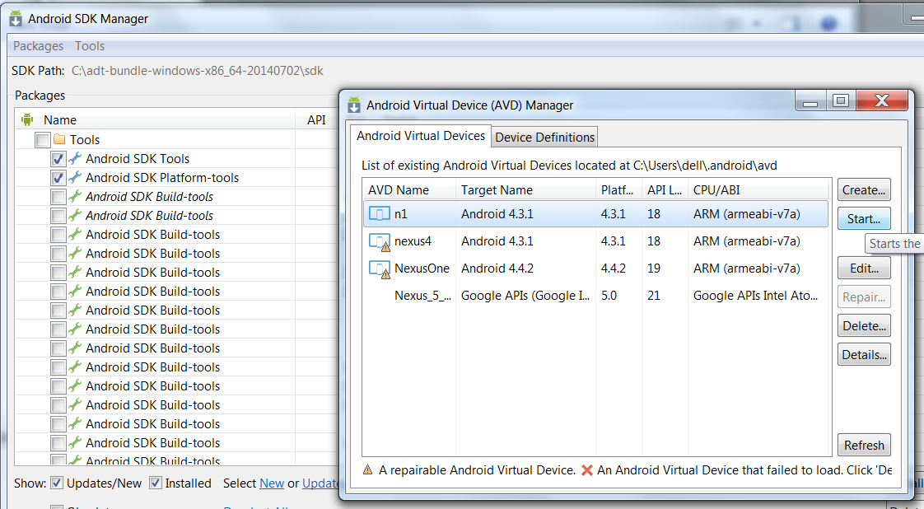
Android virtuālās ierīces palaišana
Palaiž SDK Manager.exe
Tools-Manage AVDs
Izvēlas kādu no esošajām ierīcēm vai definē jaunu un palaiž to ar Start.
Pēc tam SDK Manager logu var aizvērt

Slide 9
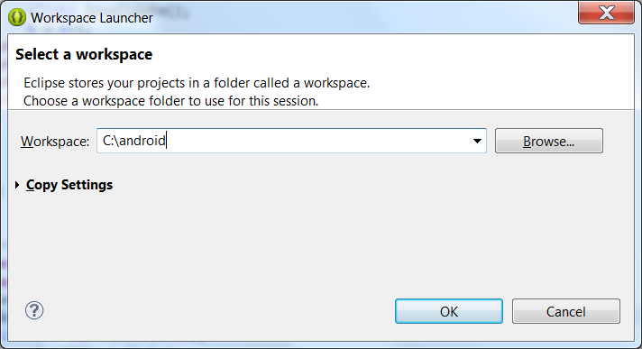
Izstrādes vides Eclipse palaišana
Workspace – vieta, kur tiks veidotas projektu mapes
Ieteikums – visus viena veida projektus turēt vienā vieta

Slide 10
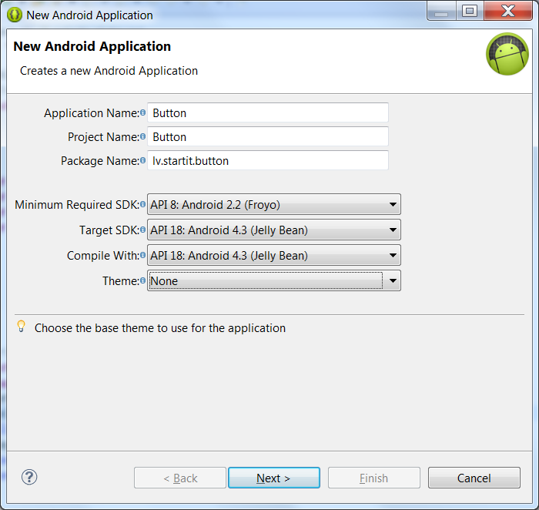
Lietotnes izveide vidē Eclipse
File-New-Android Application Project
Nosaukumi ar lielo sākuma burtu, tālāk tikai latīņu burti un/vai cipari

Slide 11
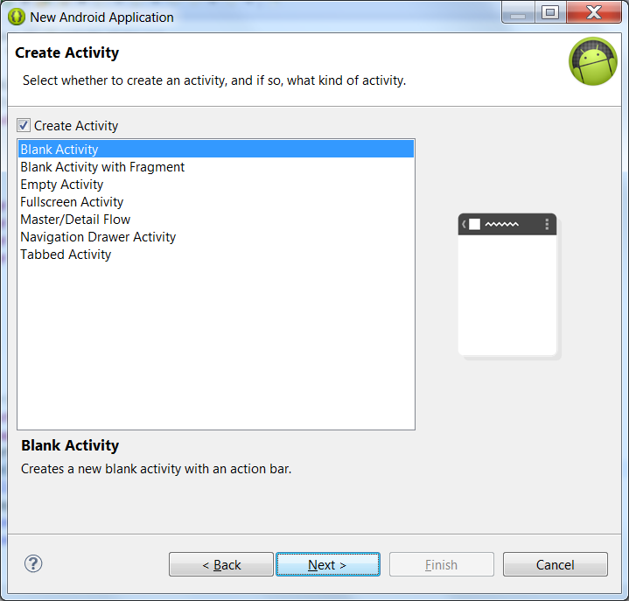
Veidņu izvēle
Eclipses atjaunotā versija piedāvā vairāk veidņu, uz kuru bāzes veidot grafisko lietotāja saskarni
Ieteikums iesācējiem – vienmēr izvēlieties BlankActivity

Slide 12
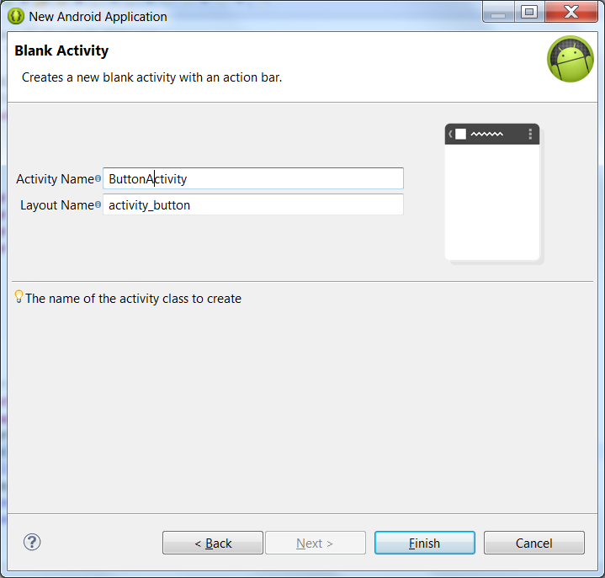
Nosaukuma izvēle
Ieteikums – neatstājiet grafiskā loga nosaukumu MainActivity, lai vēlāk nejūk ar citu projektu grafisko logu nosaukumiem

Slide 13
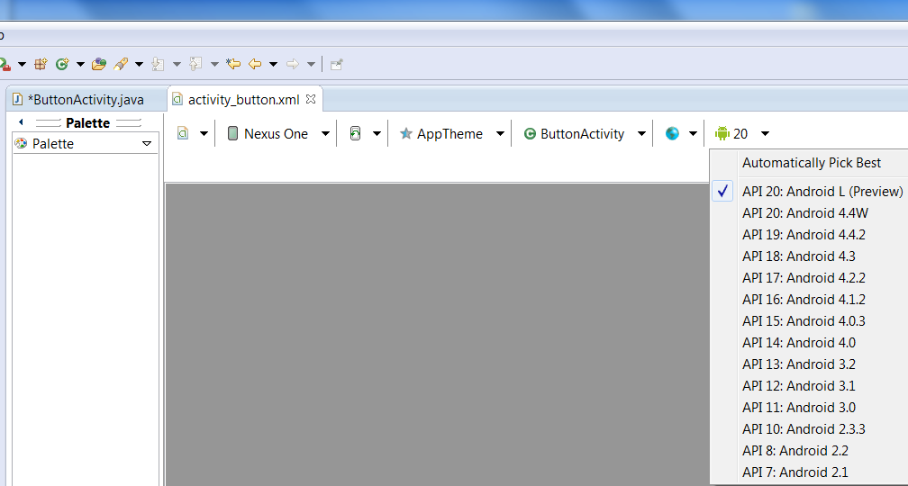
Iespējamās problēmas
Ja nesakrīt kompilatora versijas - jānomaina

Slide 14
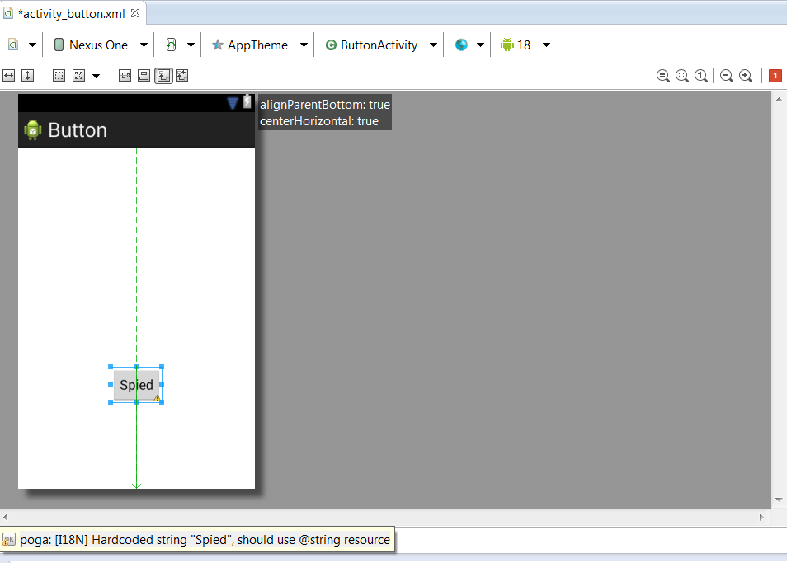
Pogas izveide
Uzzīmē elementu Button
Nomaina tā id uz poga
Nomaina īpašību Text uz Spied
Kļūda un brīdinājums!

Slide 15
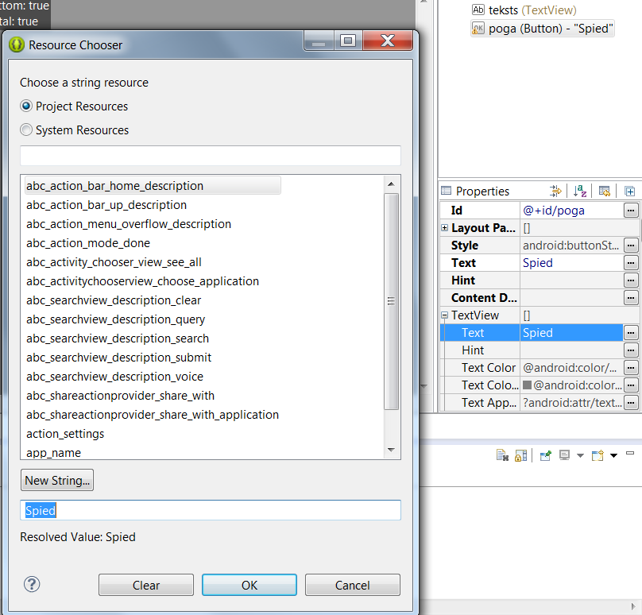
Teksta reģistrēšana
Spiežam pogu ... pie īpašības Text
Izvēlamies New String..

Slide 16
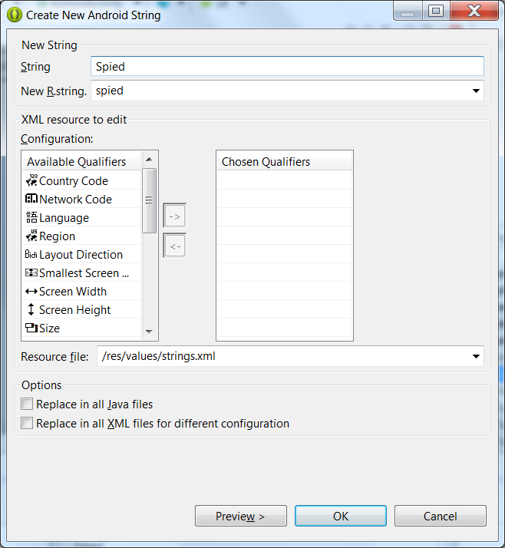
Teksta reģistrēšana
String – vēlamais teksts, var būt ar atstarpēm un garumzīmēm
New R.string – tas būs jaunā teksta identifikators, tāpēc tikai latīņu burti un cipari

Slide 17
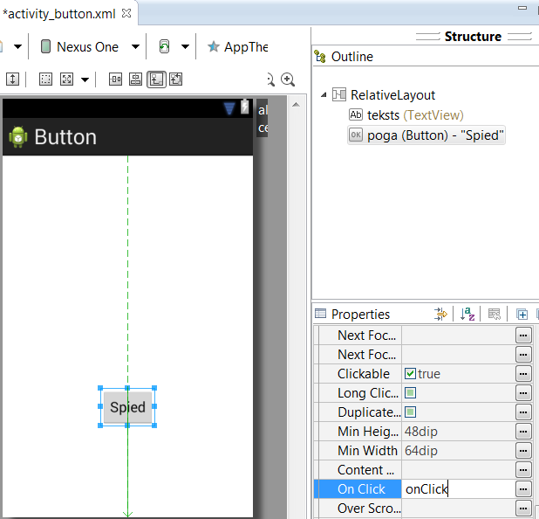
Reakcijas pievienošana pogai
Pie pogas īpašības OnClick ieraksta tās metodes (jeb apakšprogrammas) nosaukumu, kuru vajadzēs izsaukt pēc klikšķa uz pogas
Var būt arī cits nosaukums, piemēram, pogaKlik, taču ar mazo sākuma burtu un bez garumzīmēm vai atstarpēm

Slide 18
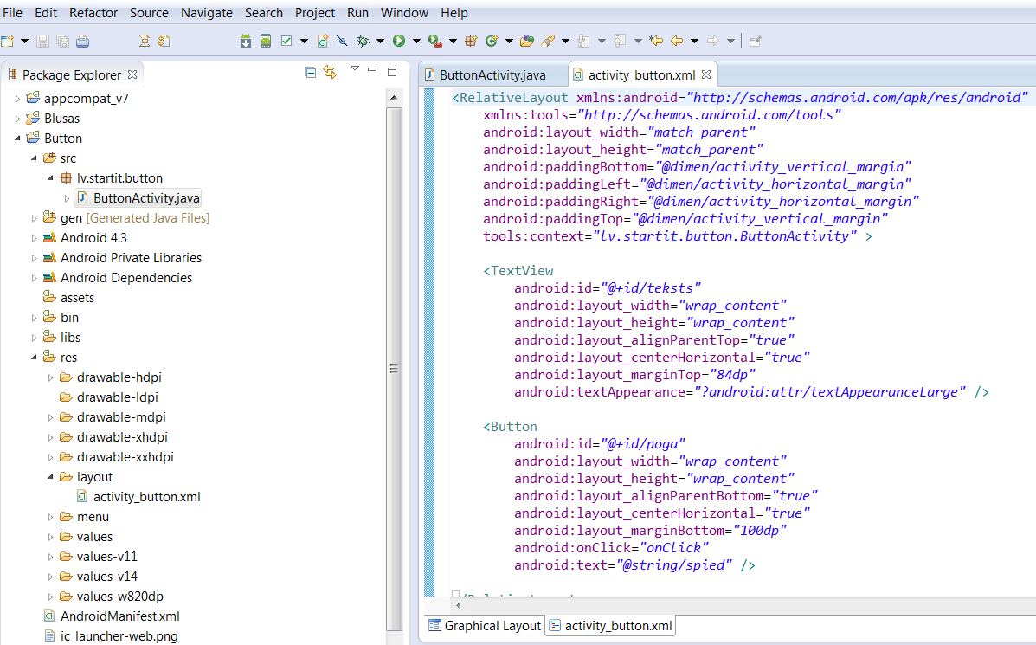
Projekta mapes
Src mapē java kods
Res-layout grafiskā loga apraksts xml valodā

Slide 19
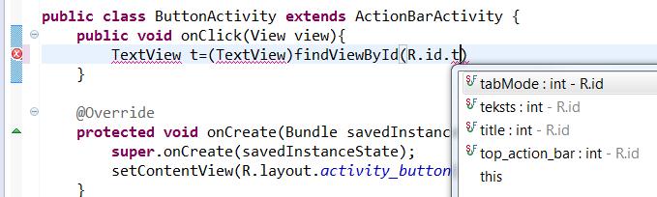
Metodes onClick rakstīšana
SaveAll pirms pārceļas no xml uz java logu!!
Atrodam programmas kodā šo rindu un tās beigās nospiežam Enter
public class ButtonActivity extends ActionBarActivity {
Rakstām kodu, izmantojot koda automātiskās papildināšanas iespējas:
public void onClick(View view){
TextView t=(TextView)findViewById(R.id.teksts);
t.setText("Sveika, pasaule!");
}
Kļūdas rodas tādēļ, ka nav pieimportētas nepieciešamās bibliotēkas.
To var paveikt automātiski ar CTRL+SHIFT+F. Ar CTRL+SHIFT+O var salabot sīkas koda neprecizitātes

Slide 20
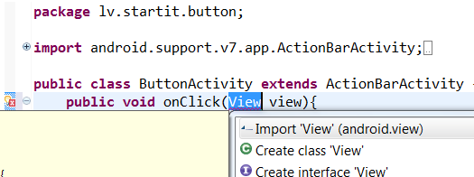
Alternatīvs paņēmiens kļūdu labošanai
Dubultklikšķis uz sarkanā punkta
Piedāvājumam labot kļūdu, kaut ko importējot, par 90% var ticēt

Slide 21
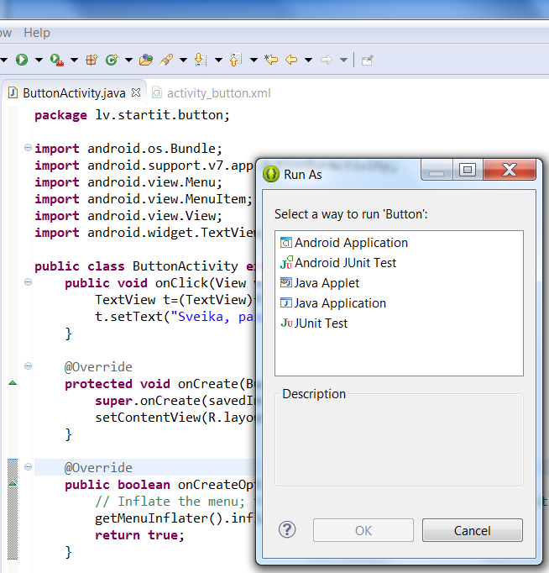
Lietotnes palaišana
Nevar palaist no design skata, tikai no java loga!
Pirmajā reizē pie Run As prasīs kā – Android Application

Slide 22
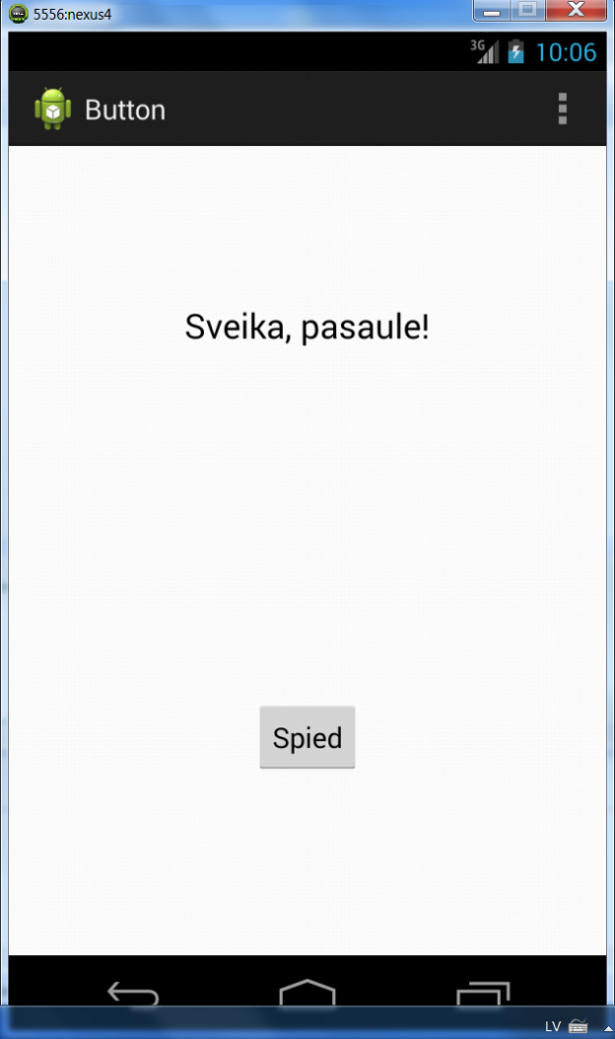
Lietotne emulatora logā
Neaizmirstiet atbloķēt Android iekārtu, citādi lietotni nevarēs palaist!
Pēc pogas Spied nospiešanas jāparādās tekstam Sveika, pasaule!
Emulatora logu nevajag aizvērt, ja vēl paredzēts tupināt darbu pie programmas!

Slide 23
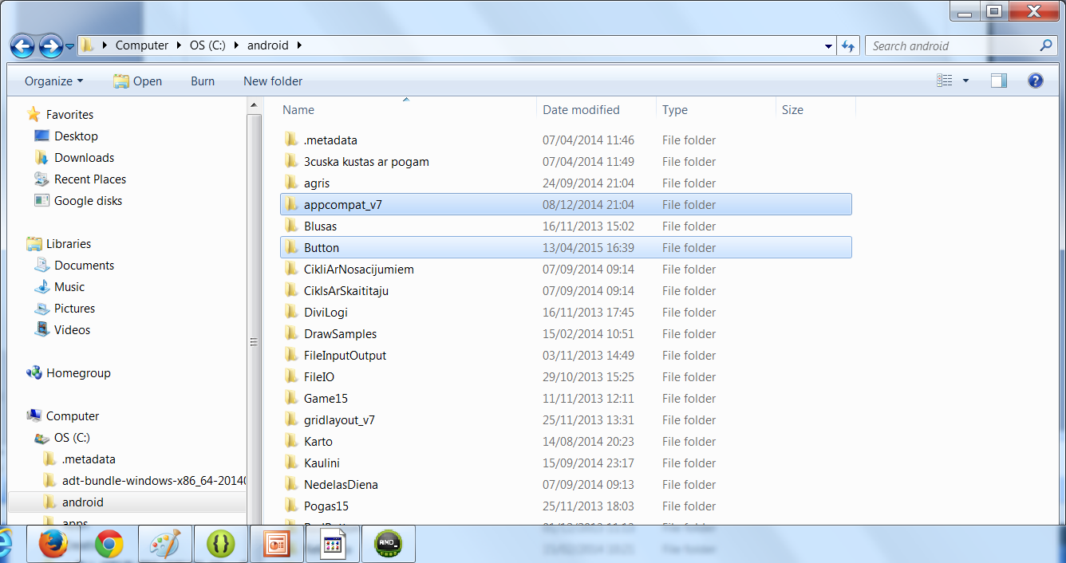
Kas vēl jāņem vērā
Kopā ar projektu Button izveidojās arī projekts appcompat_v7
To nedrīkst dzēst ārā, tas vajadzīgs savietojamības ar dažādām iekārtām nodrošināšanai!

Slide 24
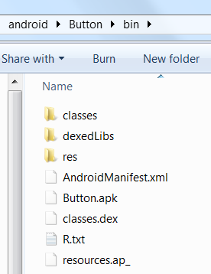
Kā lietotni pārnest uz īsto Android iekārtu
Projekta mapes apakšmapē bin meklējam datni ar paplašīnājumu .apk. Tā ir instalācijas datne.
Apk datni iekopē Android iekārtā, aktivizē iespēju instalēt lietotnes no nepārbaudītiem avotiem un palaiž. Pēc instalācijas beigām atslēdz iespēju instalēt datnes no nepārbaudītiem avotiem.
Lietotni turpmāk palaiž kā jebkuru citu

Slide 25
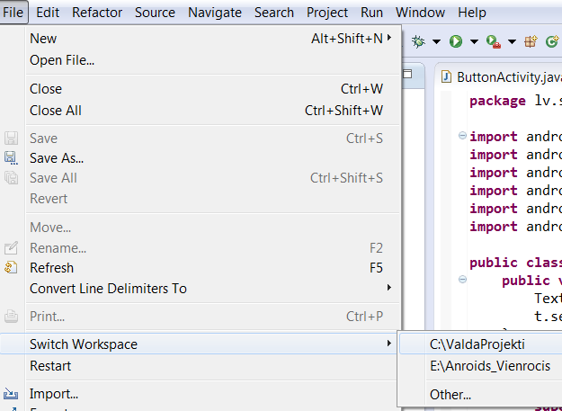
Kā pārslēgties uz citu darba mapi
File - Switch Workspace

Slide 26
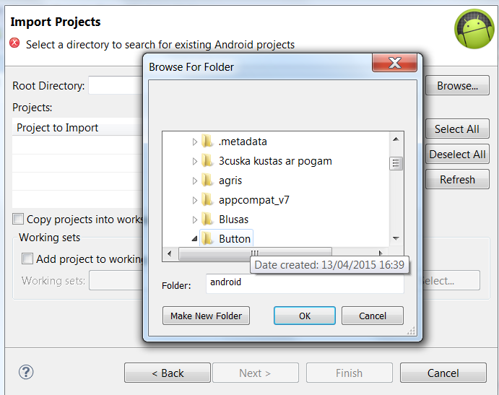
Kā projekta mapes izmantot citā datorā
Projekts ir jāimportē!

Slide 27
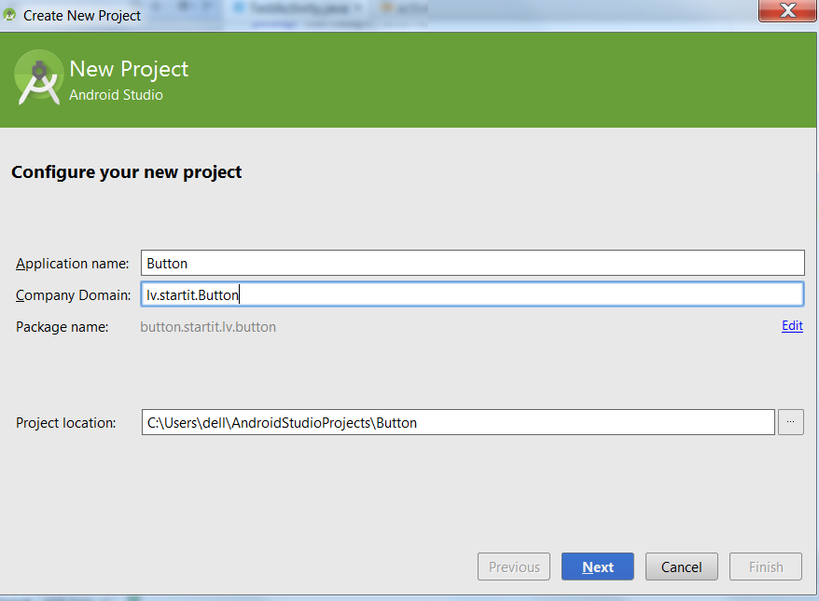
Projekta izveide ar Android Studio
File – New Project

Slide 28
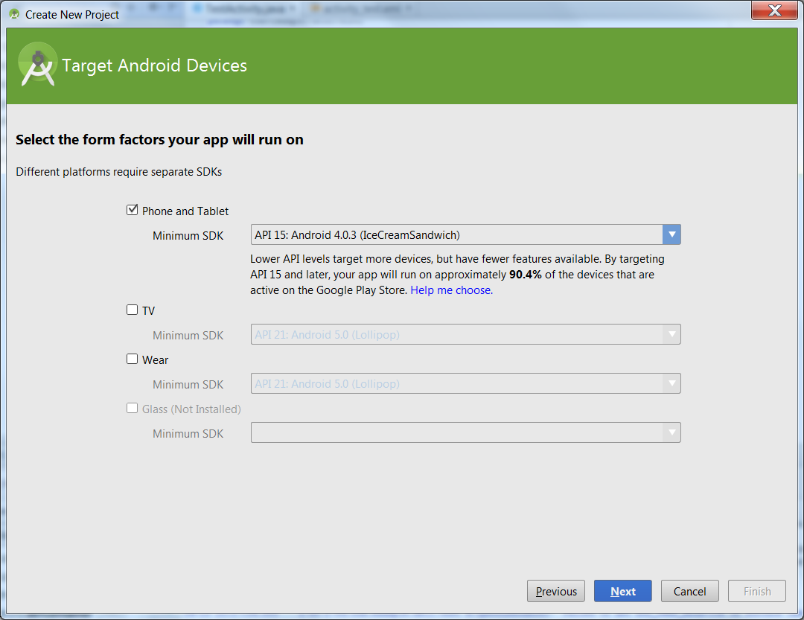
Android iekārtas izvēle
Next

Slide 29
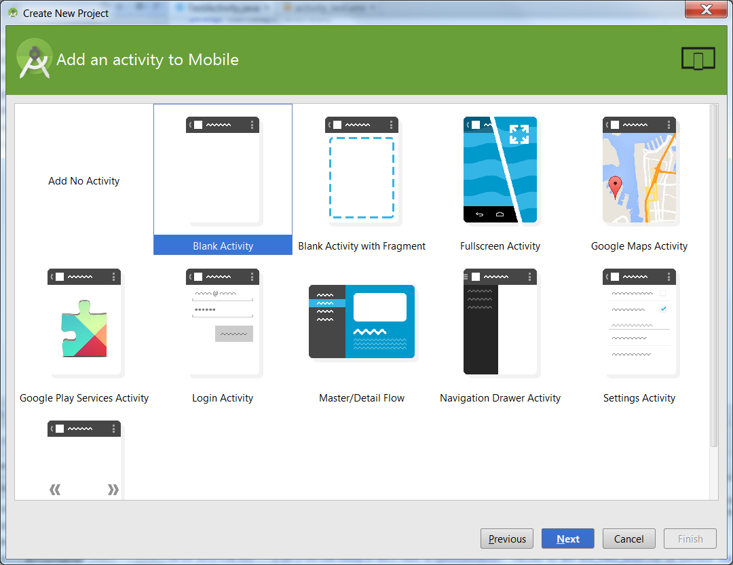
Grafiskās veidnes izvēle
Next

Slide 30
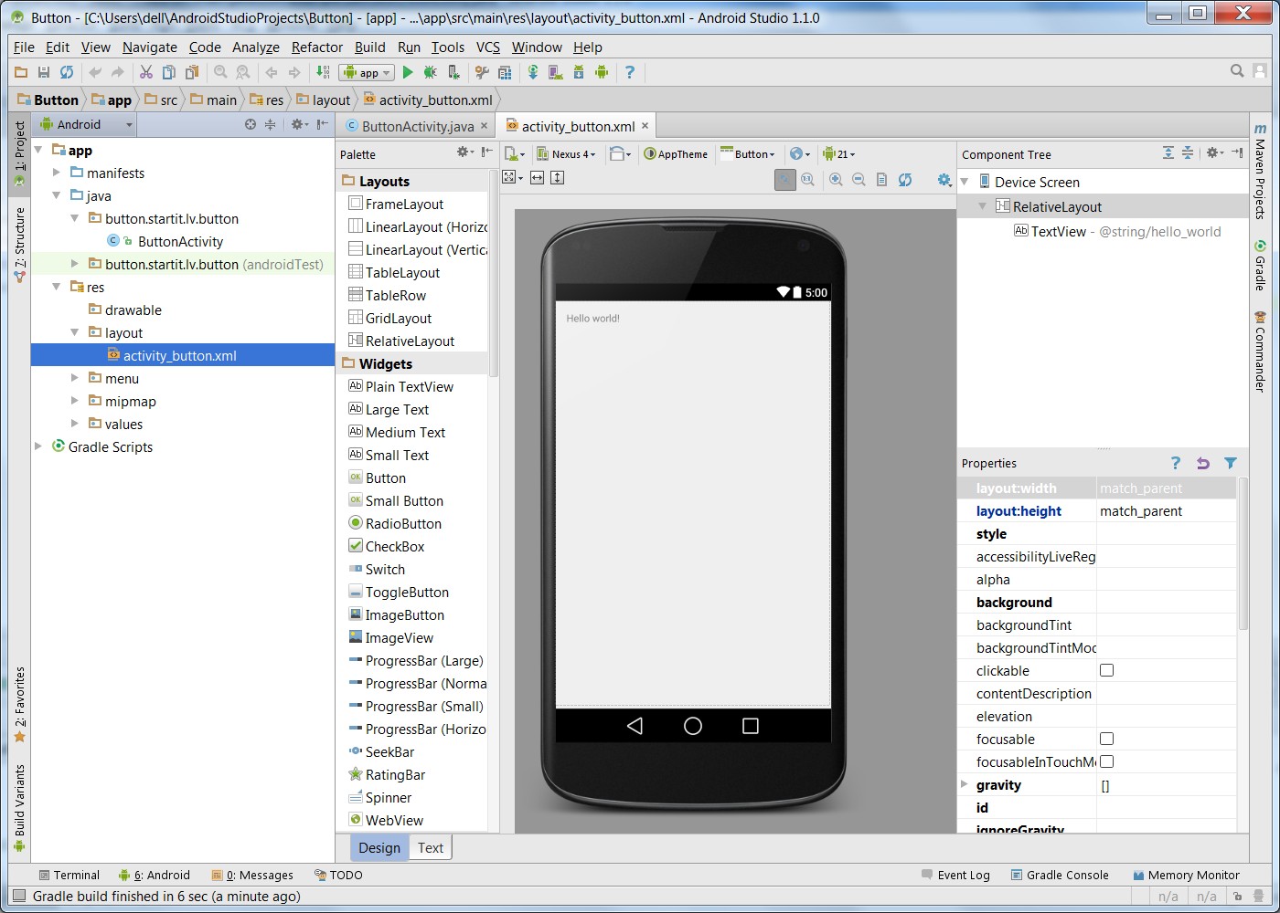
Android Studio darba vide
App – projekta mape
Java – java koda mape
Res-layout – xml datnes mape
Vienā logā viens projekts!

Slide 31
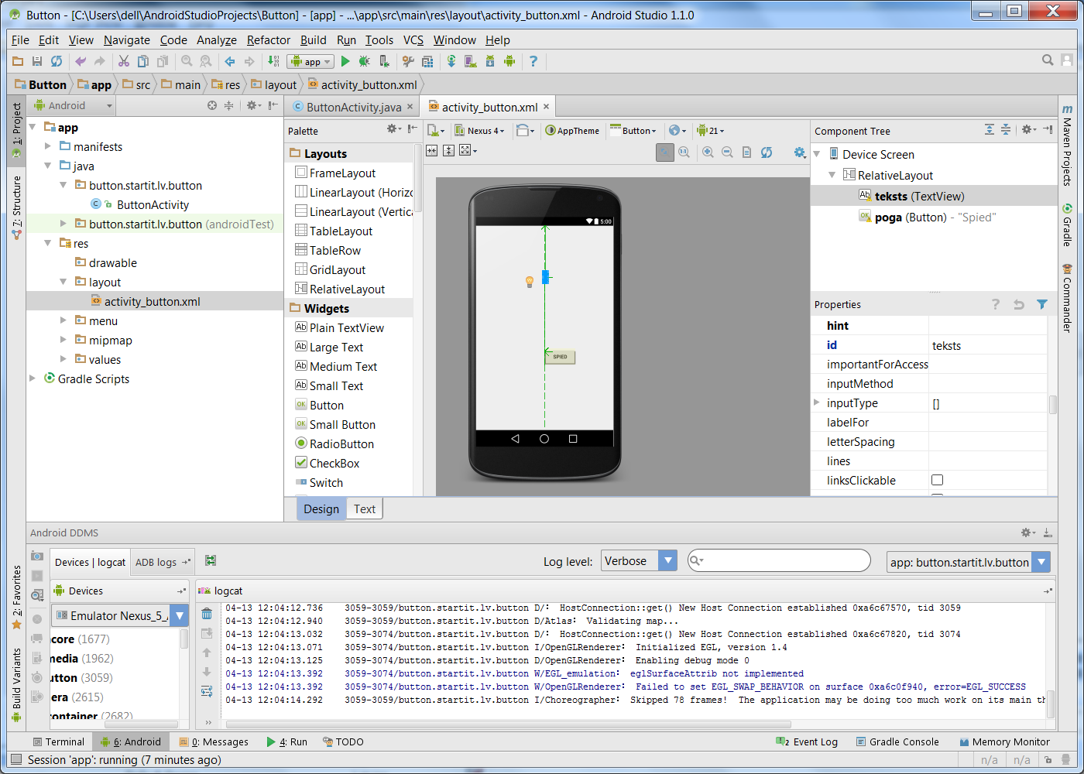
Grafisko elementu pievienošana

Slide 32
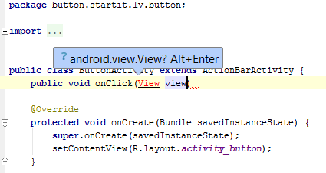
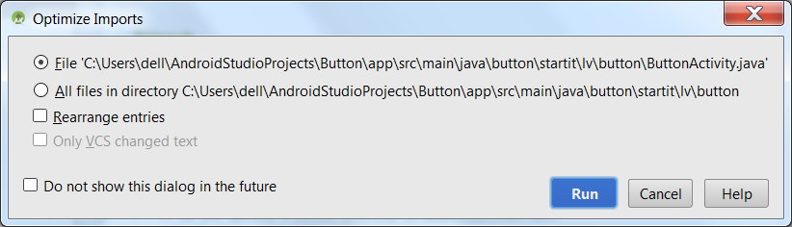
Pogas reakcijas piešķiršana
Pašiem jāraksta metode
public void onClick(View view)
Rakstot var izmantot Ctrl+Alt+O koda automātiskai papildināšanai. Sistēma arī pati piedāvā padomus, ja piekrītam, tad Alt+Enter

Slide 33
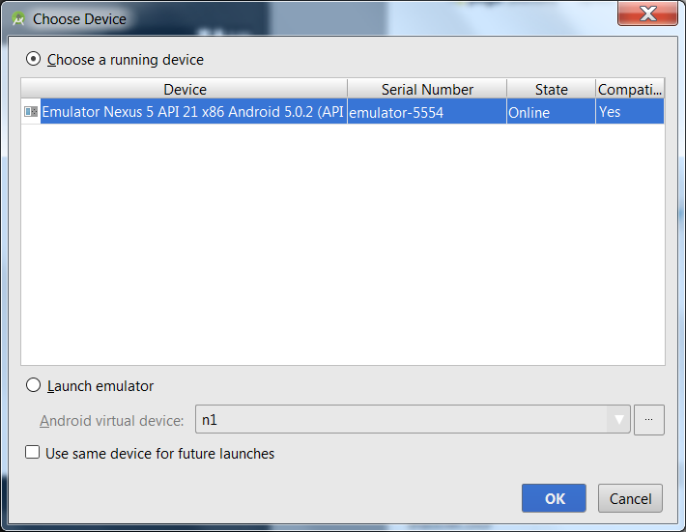
Programmas palaišana
Vispirms jāiedarbina emulators (no programmas SDK Manager)

Slide 34
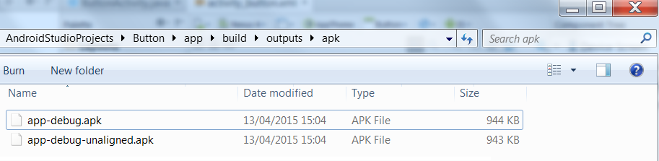
Gatavās programmas pārnešana uz Android iekārtu
Jāmeklē app-debug.apk datne

Slide 35
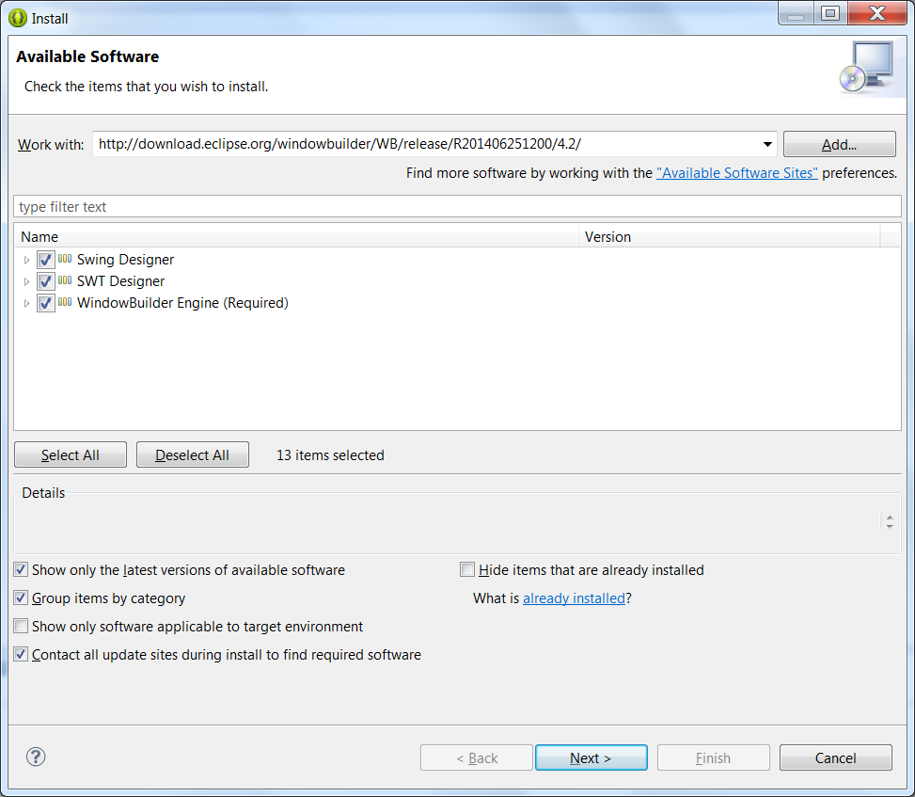
Projekts Windows datoriem Eclipse vidē
Ērtākam darbam jāpieinstalē spraudnis Windows Builder
Help – Install New Software
https://eclipse.org/windowbuilder/

Slide 36
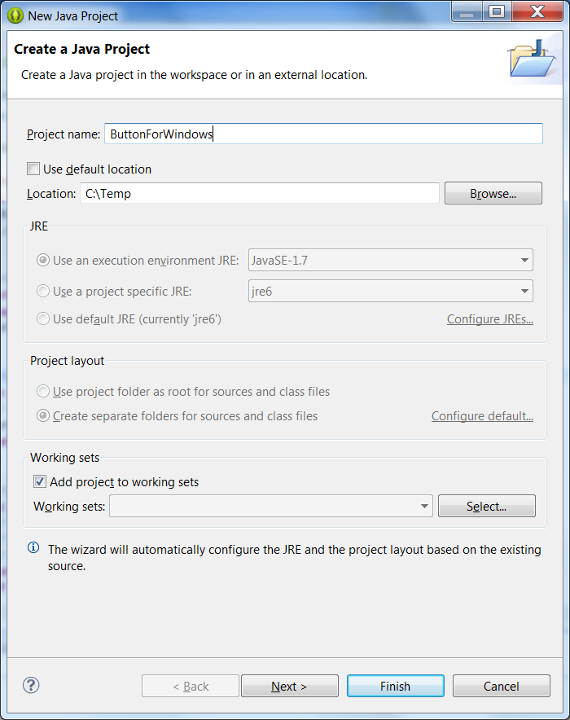
Projekta veidošana
File – New – Other – Windows Builder –Swing Designer – Application Window

Slide 37
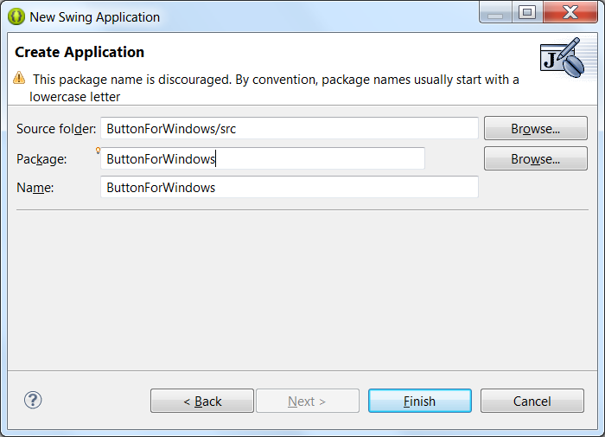
Pakotnes
Brīdinājums – pakotnes nosaukumu vēlams veidot ar mazo burtu
Visas klases jeb programmas, kas ir vienā pakotnē, var viena otru viegli izmantot

Slide 38
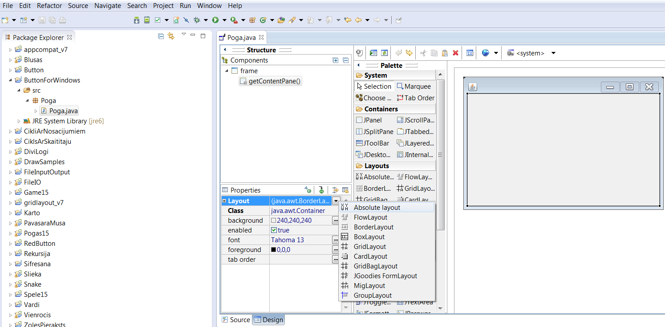
Dizaina skats
Var izvēlēties citu izkārtojumu (layout)

Slide 39
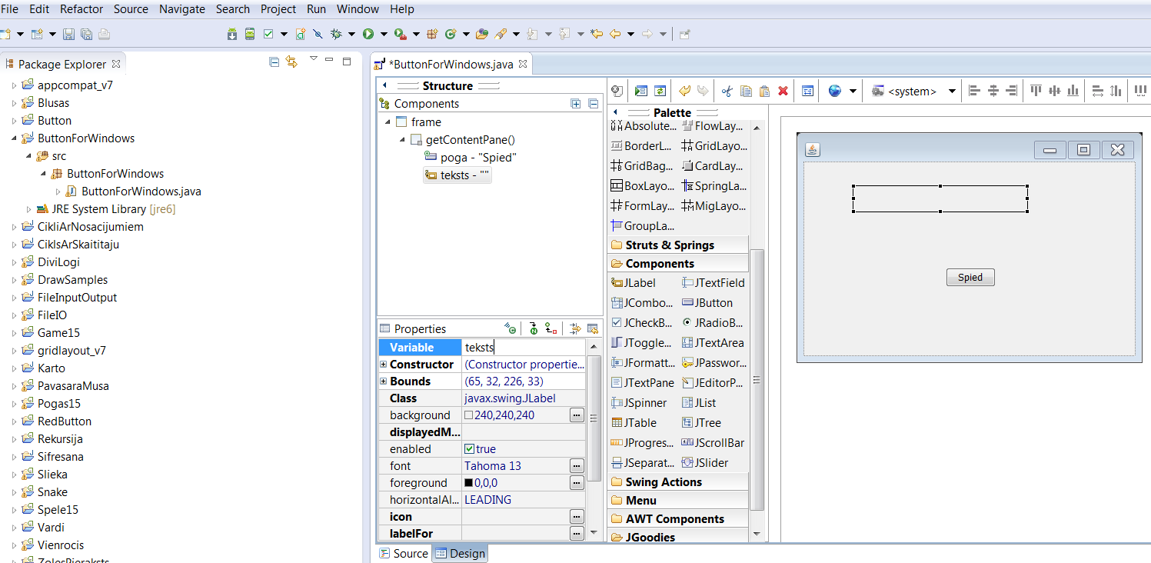
Elementu pievienošana dizaina skatā
Pievienojam elementus JButton un JTextField
Īpašību panelī nomaina īpašības Text un Variable (mainīgā vārds)

Slide 40
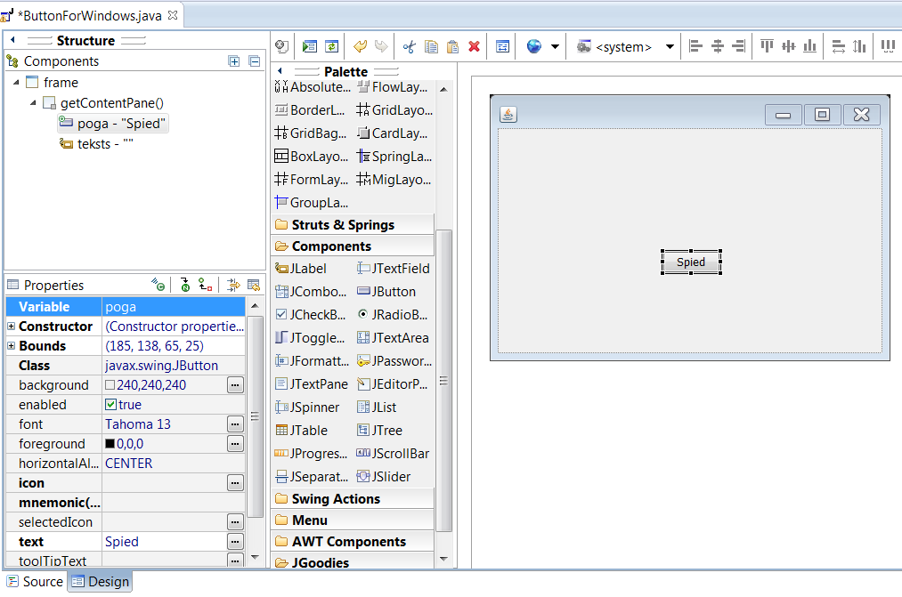
Reakcijas pievienošana pogai
Dizaina skatā izdara dubultklikšķi uz pogas

Slide 41
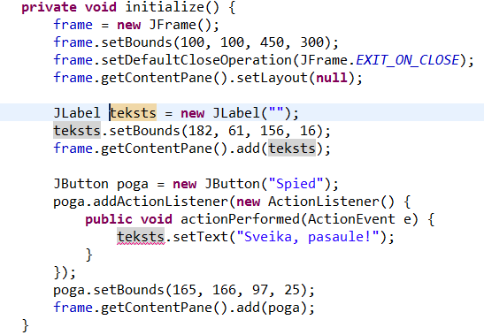
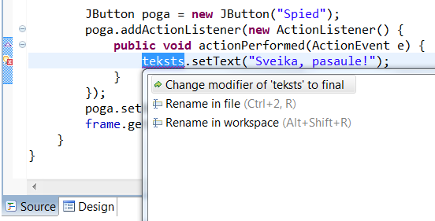
Pogas reakcijas izveide
Kodā kursors atrodas tieši vietā, kur jāraksta programmas teksts:
teksts.setText("Sveika, pasaule!");
Lai labotu kļūdu, šoreiz nevajag klausīt datoru, bet gan pārvietot mainīgā JLabel ieviešanas komandu ārpus metodes initialize()

Slide 42
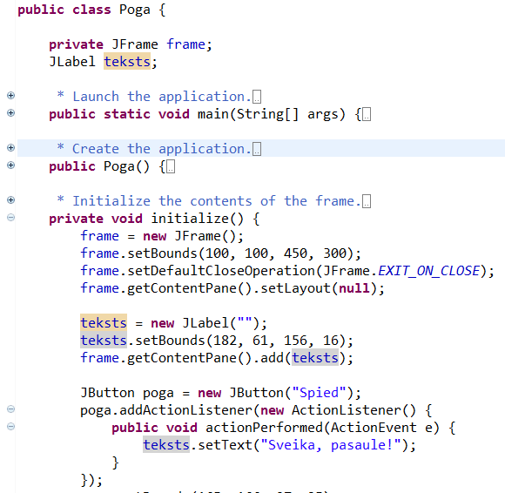
Tagad viss kārtībā!

Slide 43
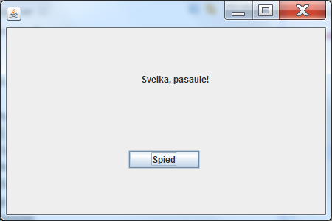
Programma gatava!

Slide 44
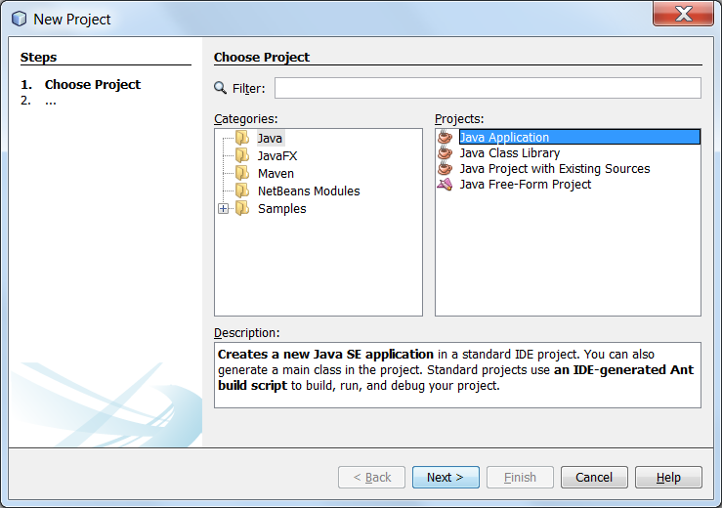
Projekts vidē NetBeans
File – NewProject
- Java Application

Slide 45
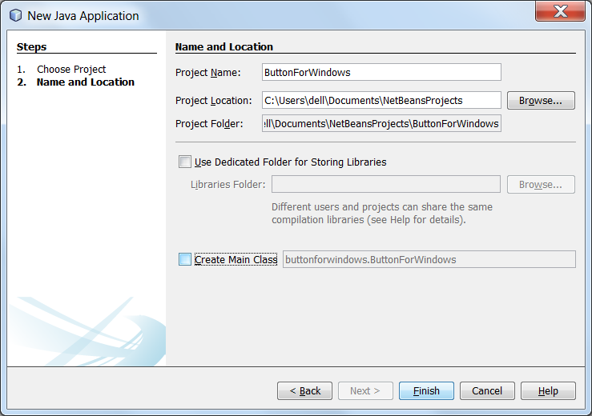
Projekts=mapju sistēma
Svarīgi piefiksēt vietu, kur tiks veidotas mapes!
Windows projektiem šajā solī nevajag ģenerēt main klasi (jāizņem ķeksis)

Slide 46
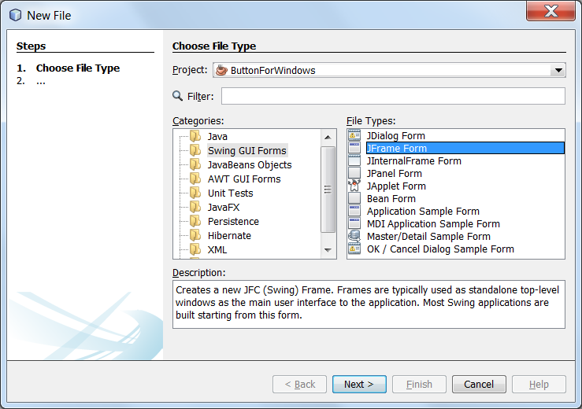
Loga veidošana
File – NewFile - Swing GUI Forms - JFrame Form

Slide 47
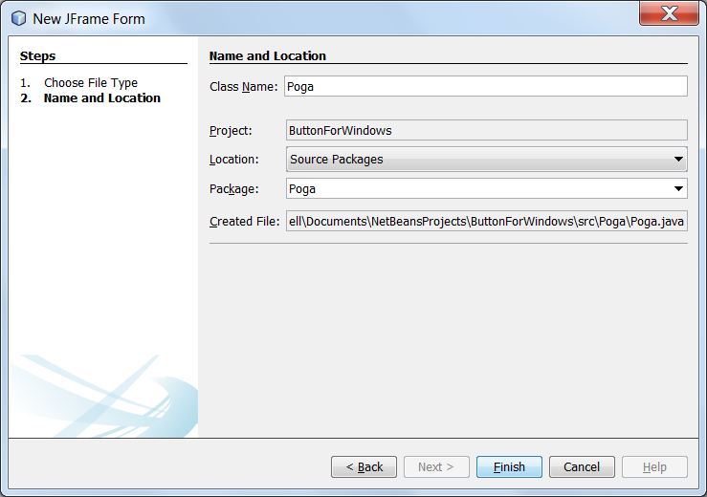
Klases nosaukums

Slide 48
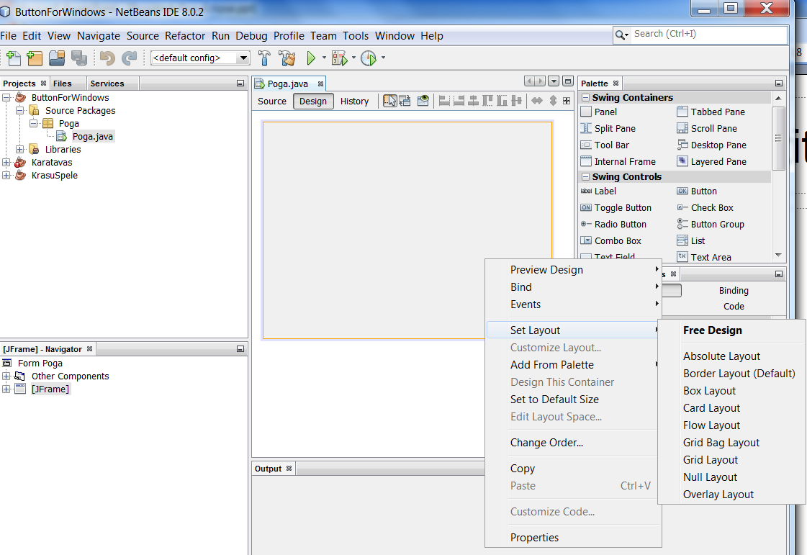
Dizaina skats
Lai mainītu izkārtojumu, veic klikšķi ar labo peles pogu uz formas, izvēlas SetLayout

Slide 49
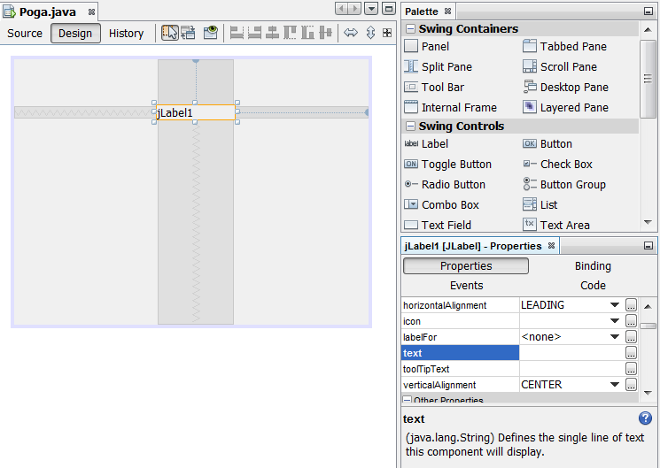
Elementu pievienošana
Ja tekstu nav paredzēts ievadīt, var izmantot arī JLabel elementu

Slide 50
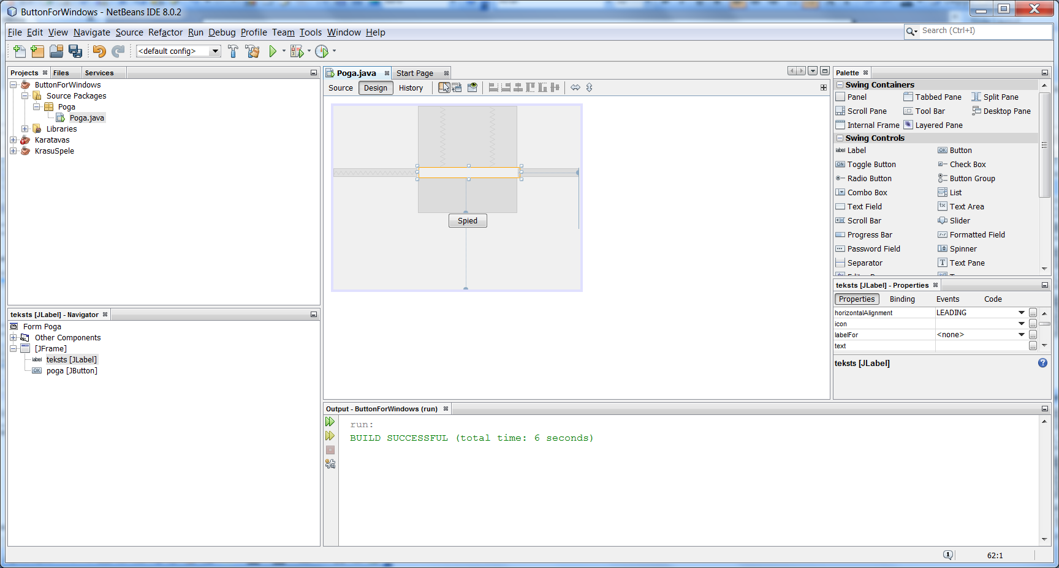
Elementu īpašību maiņa

Slide 51
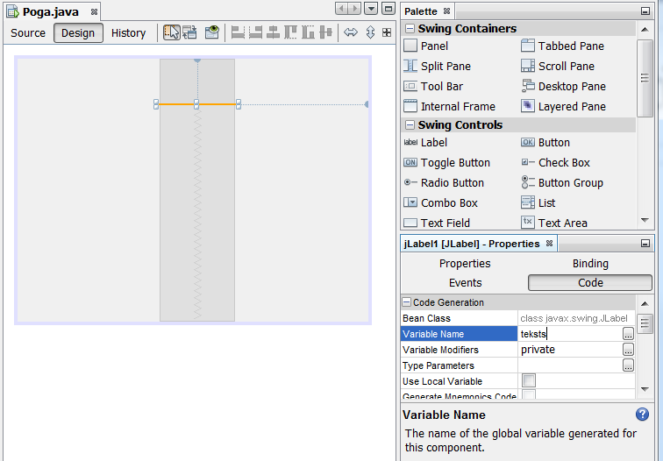
Elementu īpašību maiņa
Īpašības ir sadalītas vairākās daļās
Pie Code var atrast iespēju mainīt Variable Name
Event – reakcijas uz notikumiem

Slide 52
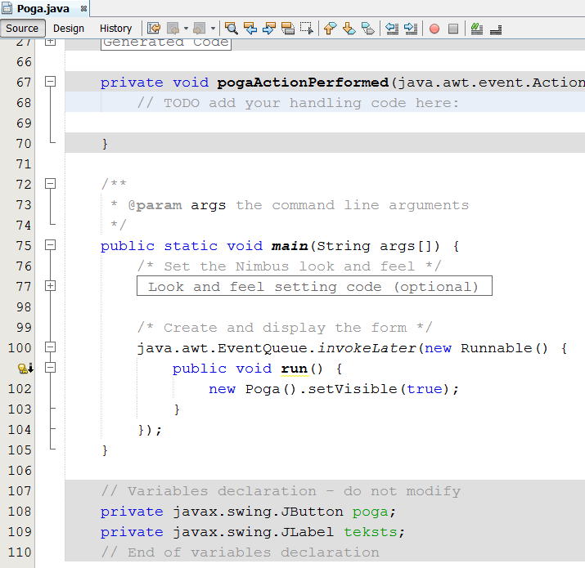
Reakcijas pievienošana pogai
Ja dizaina skatā veic klikšķi uz pogas, tad automātiski uzģenerējas kods

Slide 53

Automātiski ģenerētais kods
viss, ko darījām dizaina skatā, ir pārvērsts java kodā

Slide 54

Koda papildināšana
teksts.setText("Sveika, pasaule!");

Slide 55

Programmas palaišana
Pirmajā reizē jāapstiprina, ka šī ir galvenā klase

Slide 56


Gatavais produkts
Run – Build Project
Dist mapē jar datne

Slide 57

Papildmateriāli pie lekcijām
Projekti Windows videi
Alternatīvi skaidrojumi Android projektiem
Kursi – kā veidot Windows projektus valodā Java

Slide 58
Jautājumi?
Lai izdodas!

